Slide 1
Proyecto Preprofesional
Ing. Daniel Pantoja

Slide 2
Objetivo de sesión aquí
Al finalizar la sesión, el estudiante será capaz de explicar los fundamentos estratégicos de la dirección de proyectos, diferenciando el sistema de entrega de valor, y su relación con la alineación estratégica del proyecto para identificar cómo estas decisiones contribuyen a la generación de valor en la organización.

Slide 3


Slide 4
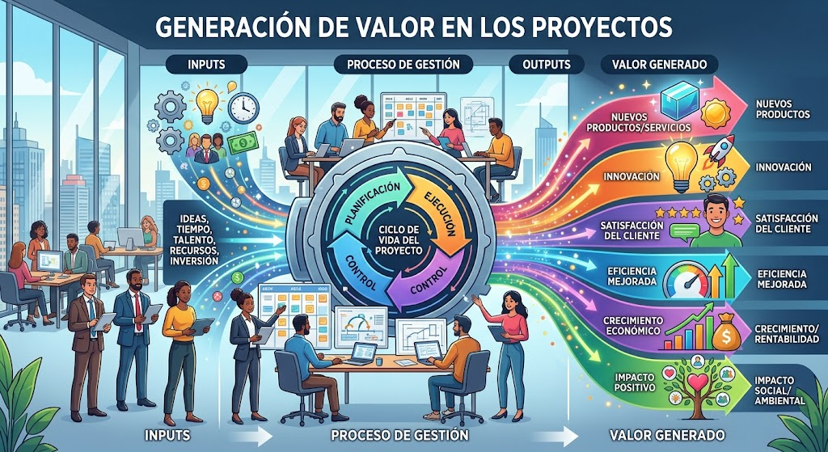

Slide 5
Fundamentos Estratégicos y Generación de Valor

Slide 6
Contenido de sesión:
01.
Sistema de entrega de valor y principios de dirección de proyectos

Slide 7
01.
Generación de Valor

Slide 8
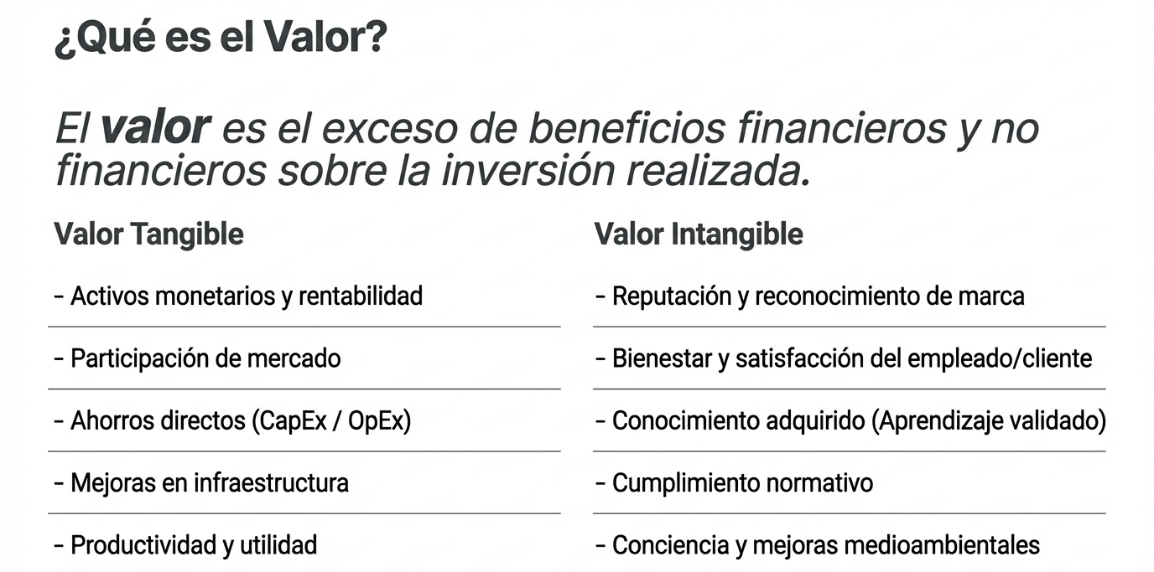

Slide 9
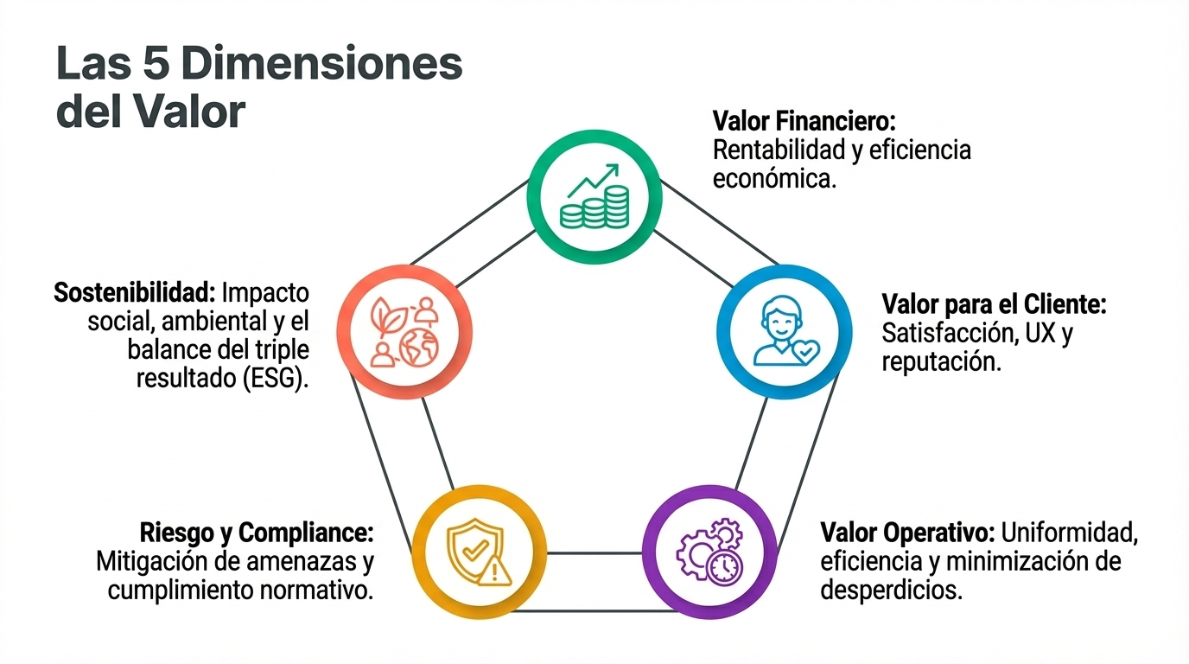

Slide 10
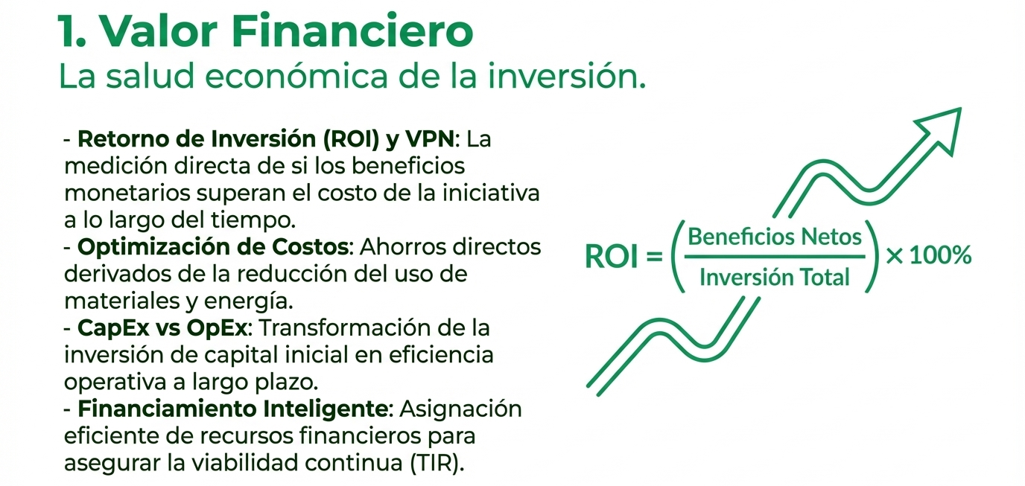

Slide 11
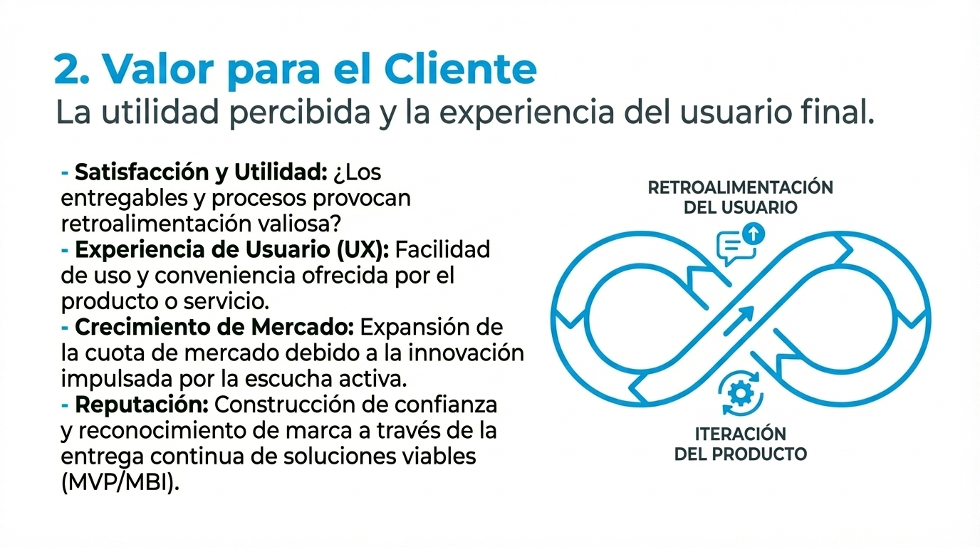

Slide 12
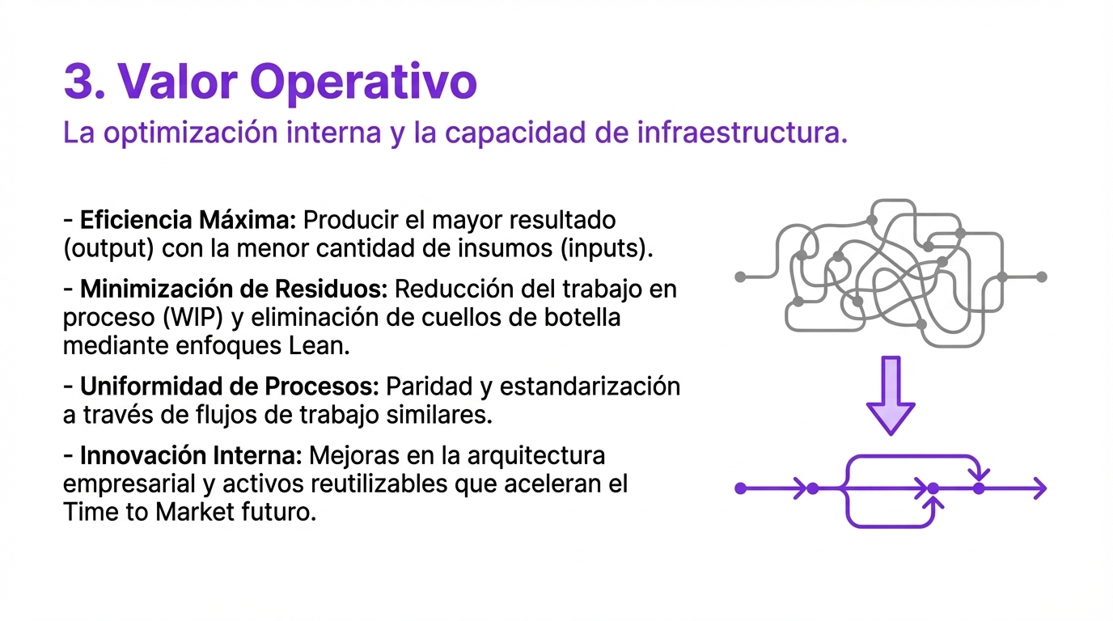

Slide 13
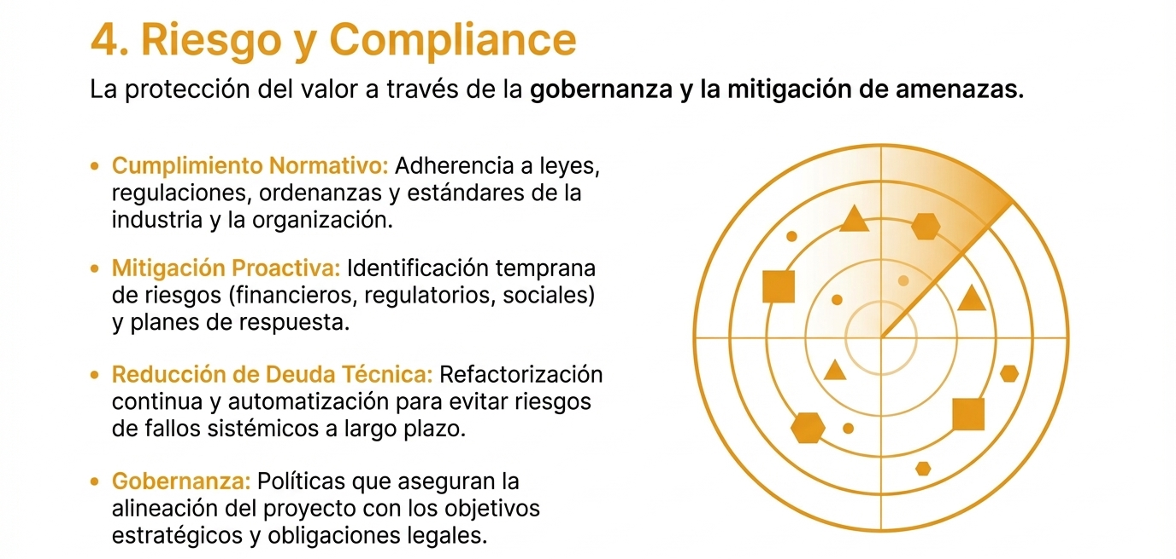

Slide 14
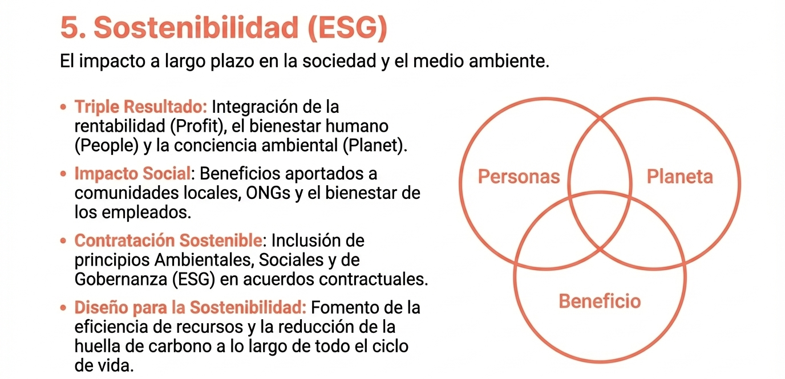

Slide 15
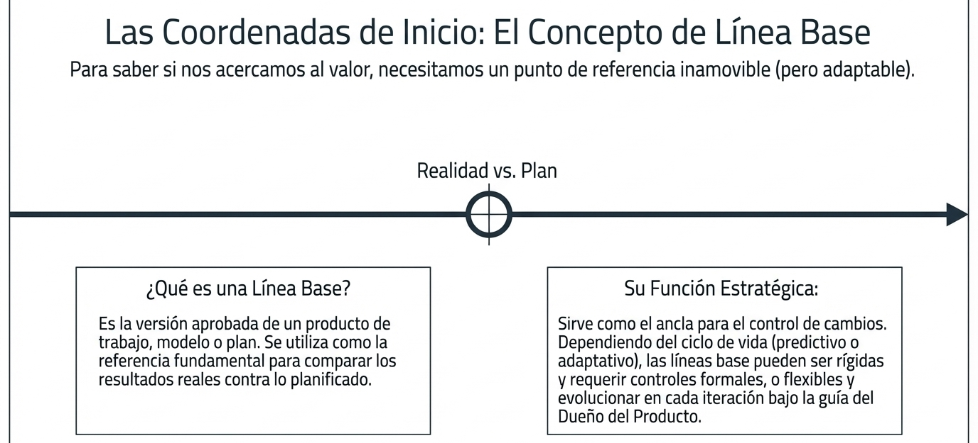

Slide 16
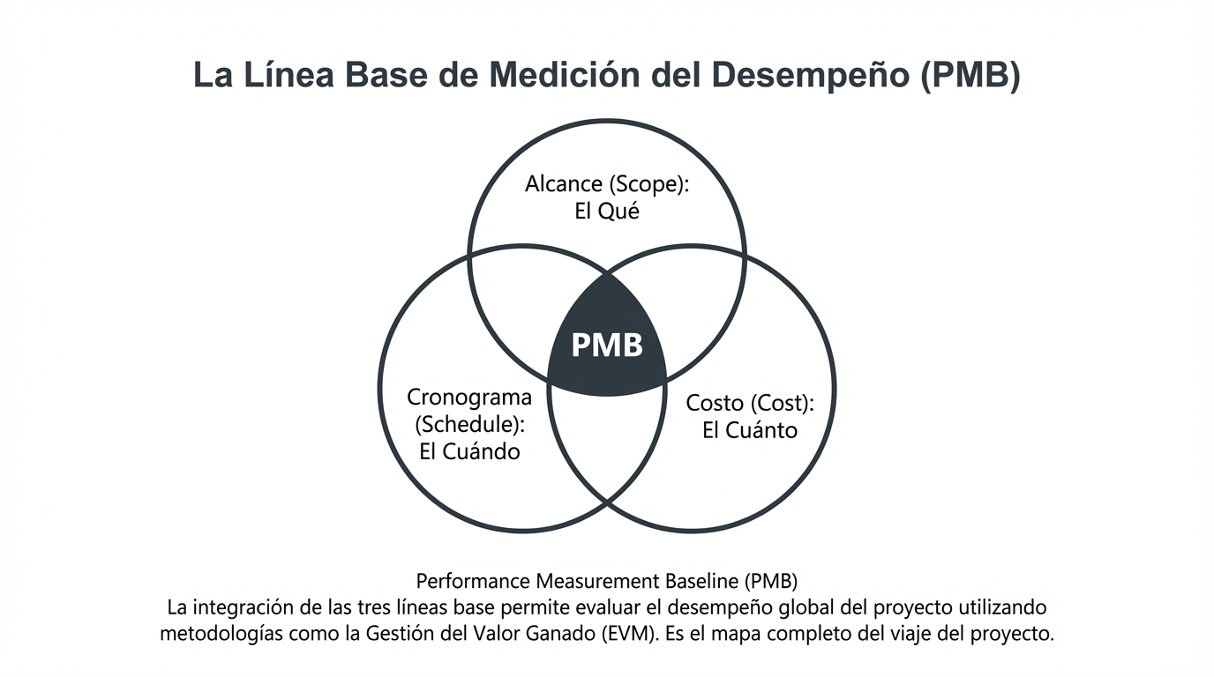

Slide 17
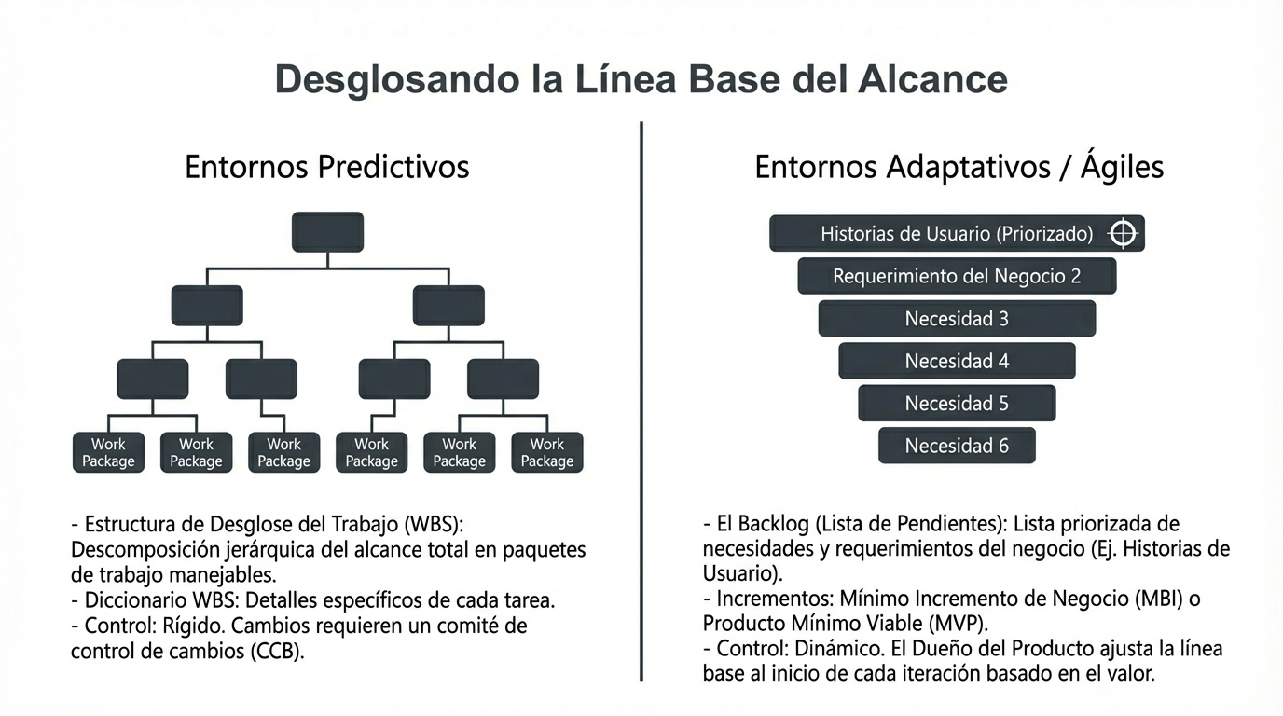

Slide 18
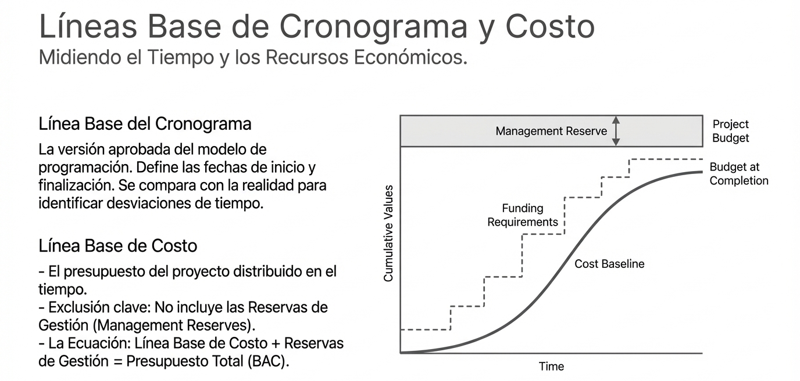

Slide 19
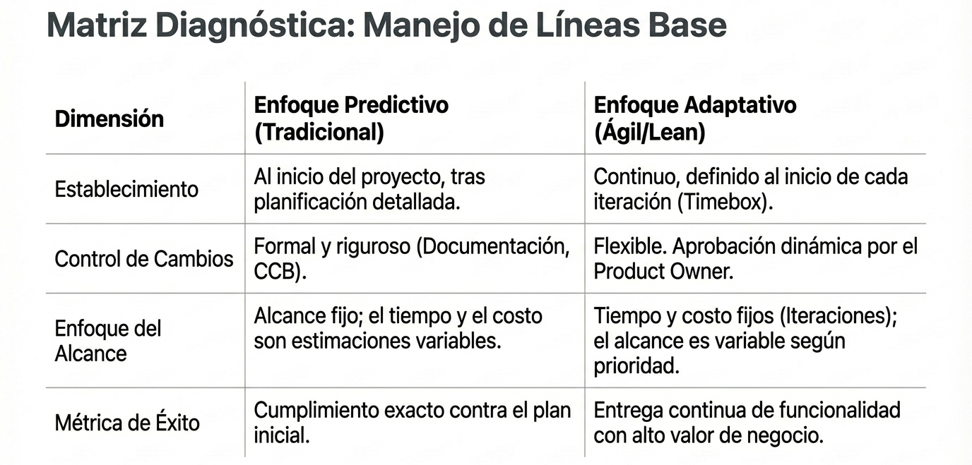

Slide 20
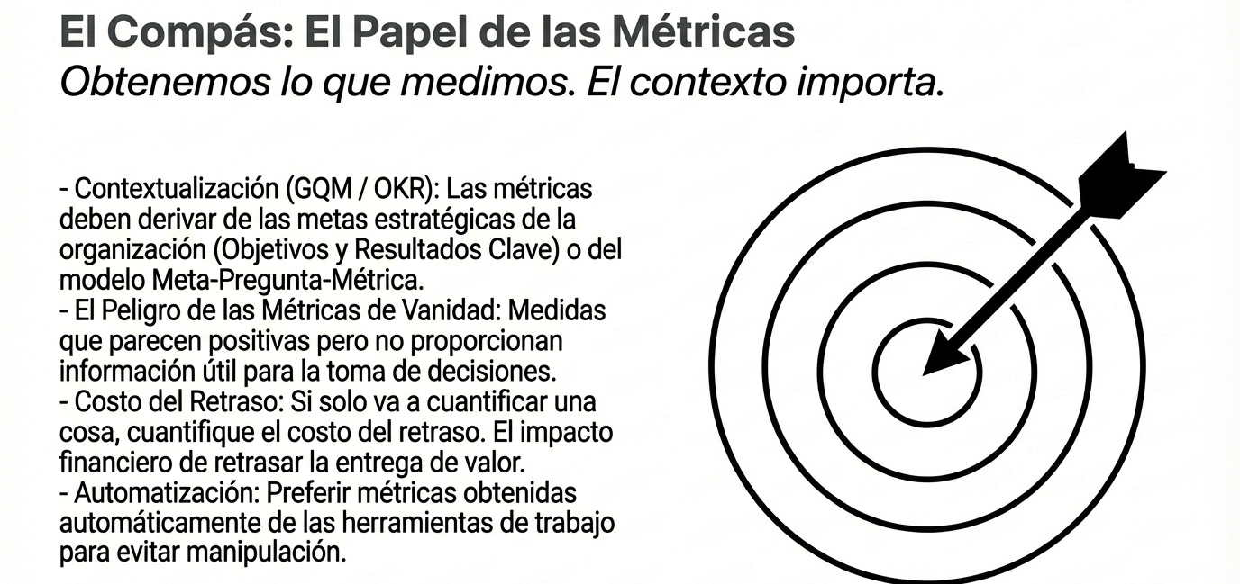

Slide 21
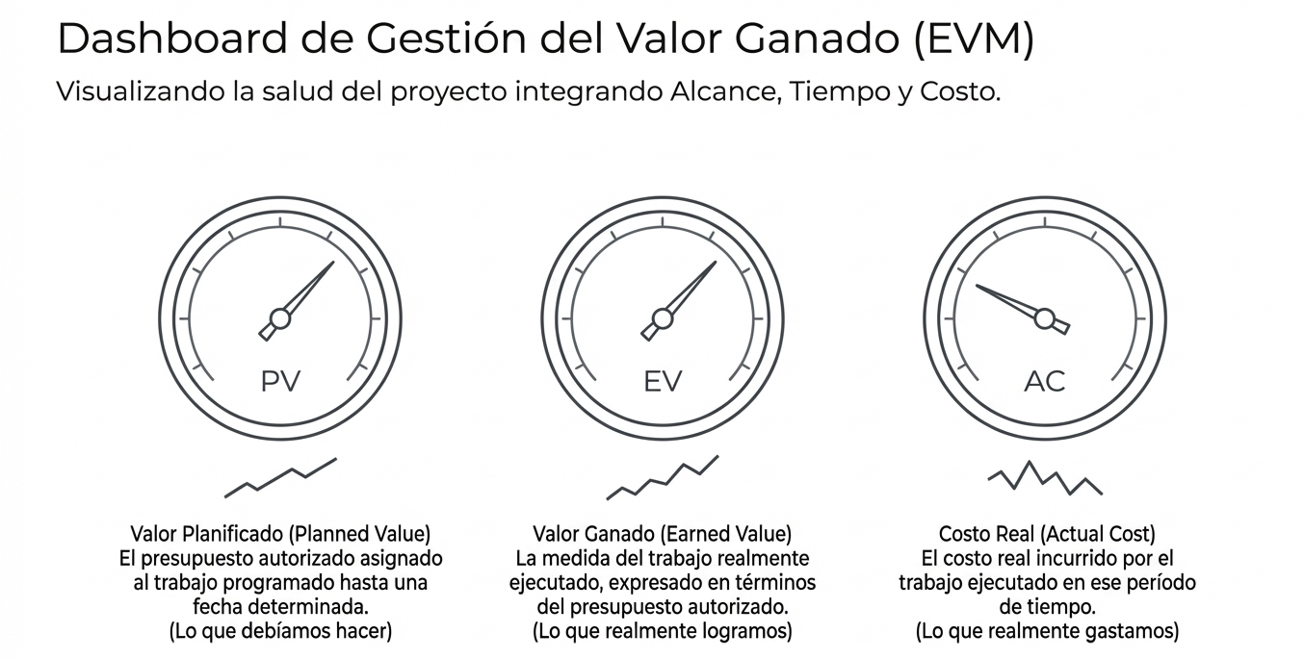

Slide 22
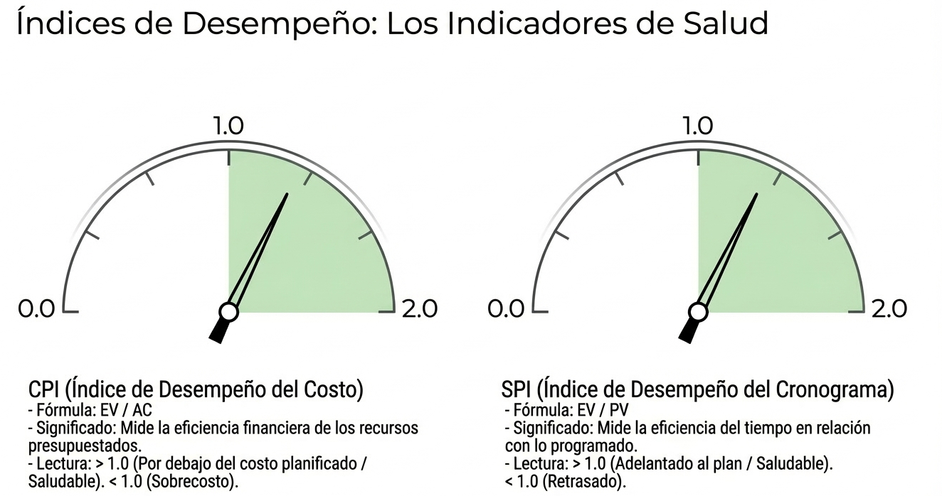

Slide 23
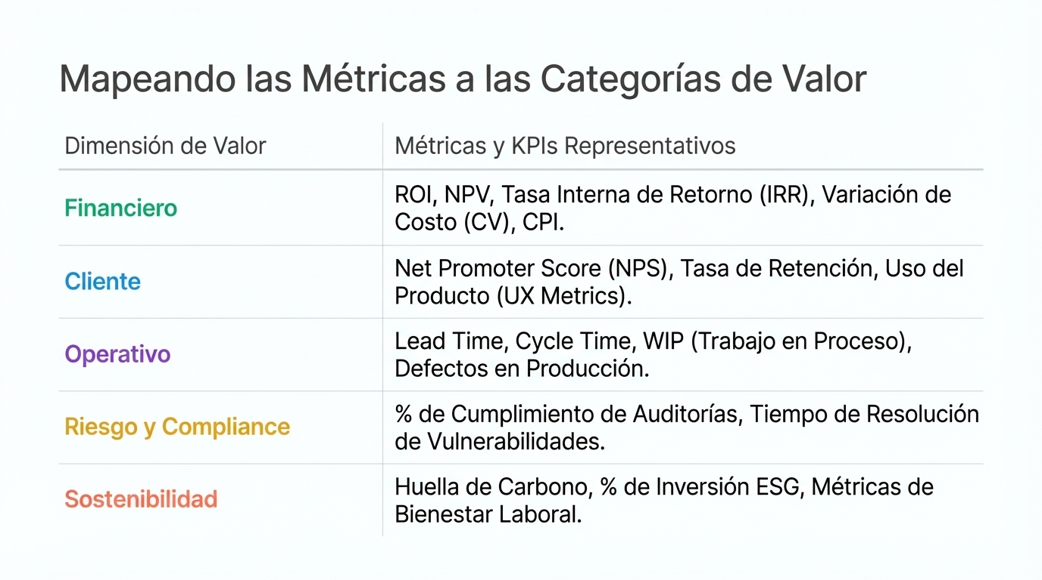

Slide 24
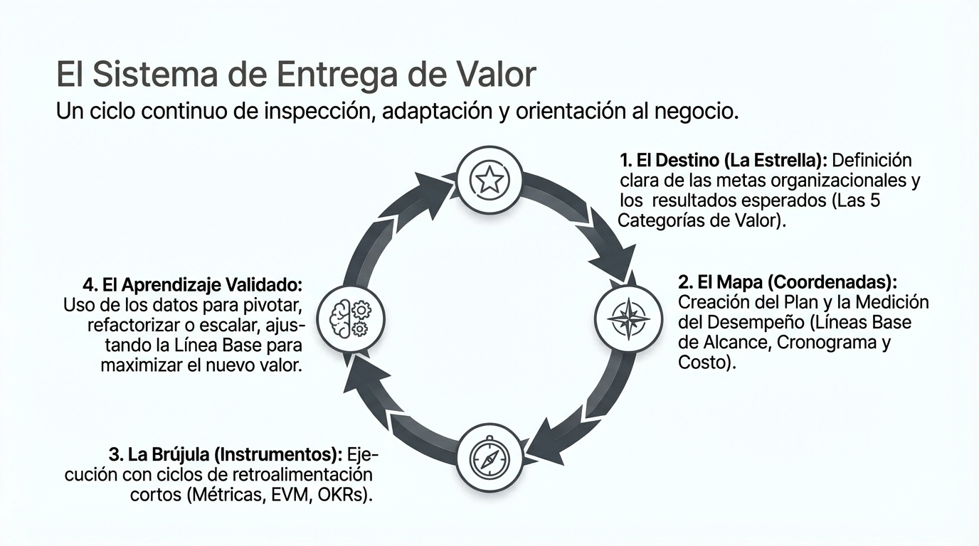

Slide 25
Objetivo de sesión aquí
Al finalizar la sesión, el estudiante será capaz de explicar los fundamentos estratégicos de la dirección de proyectos, diferenciando el sistema de entrega de valor, y su relación con la alineación estratégica del proyecto para identificar cómo estas decisiones contribuyen a la generación de valor en la organización.

Slide 26


Slide 27
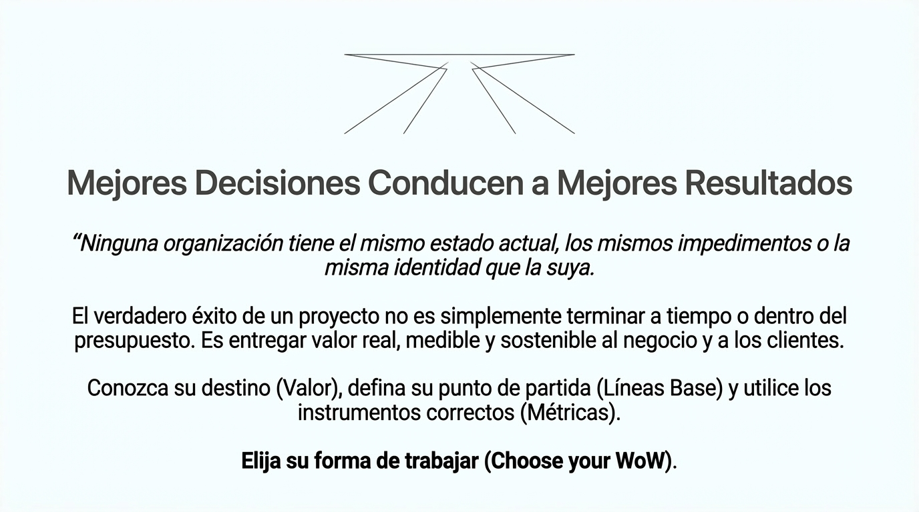
Conclusiones:

Slide 28
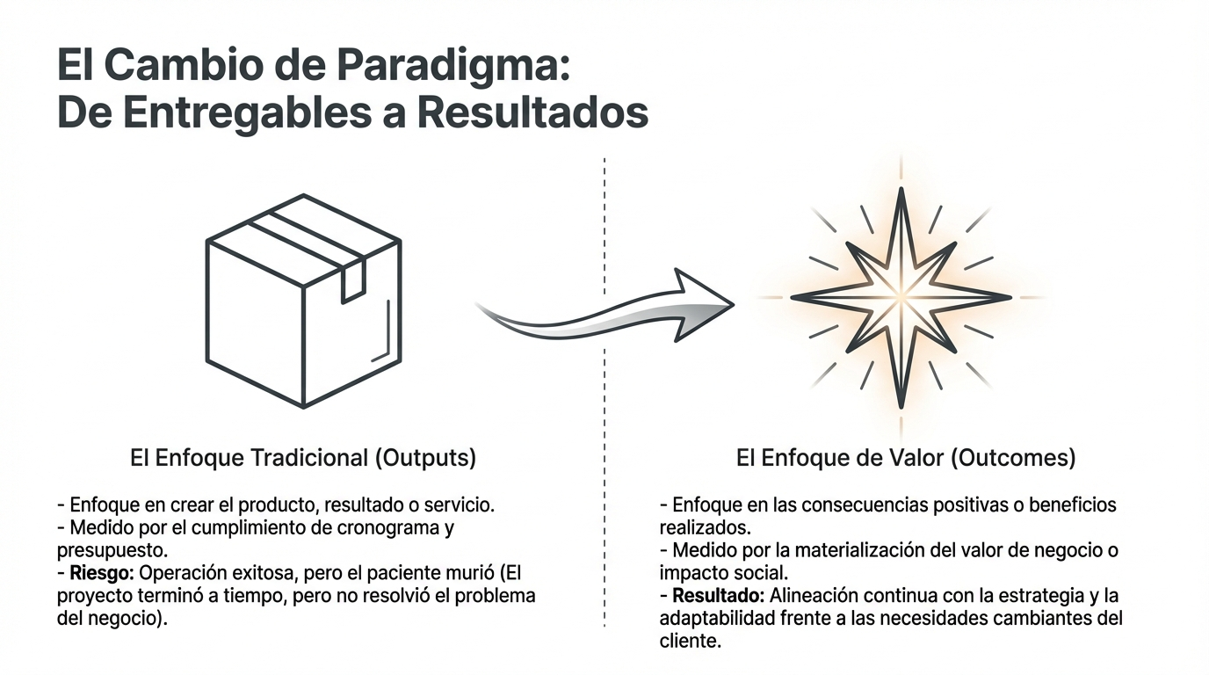
Conclusiones:

Slide 29
Dharma Consulting. (2023, 20 de junio). Creando el Acta de Constitución del Equipo: Estableciendo un sólido fundamento para la colaboración en proyectos.
El Equipo Miro. (2025, 10 de octubre). Aprende a hacer un team charter que funcione. Miro
Bibliografía:
Ambler, S. W., & Lines, M. (2023). ¡Elija su WoW! Un enfoque de Disciplined Agile para optimizar su forma de trabajar (2.ª ed.). Project Management Institute, Inc.
Project Management Institute. (2025). The standard for project management and a guide to the project management body of knowledge (PMBOK guide) (8th ed.)

Slide 30


Thank you!
“There is nothing impossible to they who will try.”
— Alexander the Great

